Slide 1
«Бюджет для граждан»
7+

Slide 2
Привет, мой дорогой друг!
Как ты уже догадался, меня зовут Знай-ка!
И сегодня я тебя познакомлю с понятием БЮДЖЕТ!

Slide 3
Бюджет – это общий «кошелек», в котором собираются все деньги!
он может быть
он может быть
он может быть
у человека
у государства
у семьи

Slide 4
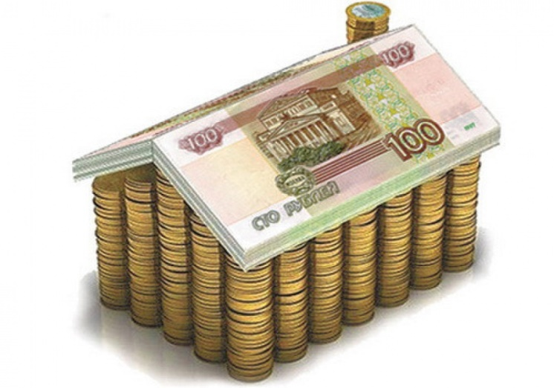
БЮДЖЕТ
состоит из ДОХОДов
состоит из РАСХОДов
это деньги, которые пополняют бюджет:
зарплата, стипендия, пенсия, продажа чего-либо, денежные подарки, выигрыш в лотерею
это деньги, которые мы тратим на удовлетворение потребностей: коммунальные услуги, расходы на одежду, продукты питания, технику, отдых и наконец – личные расходы

Slide 5
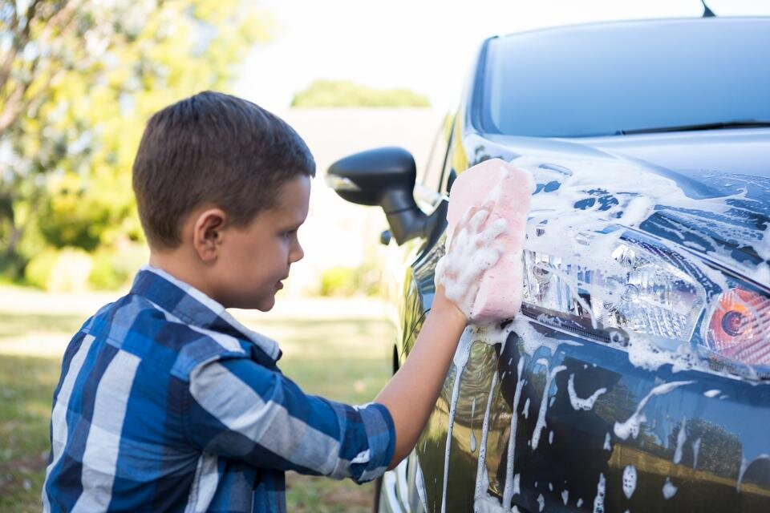
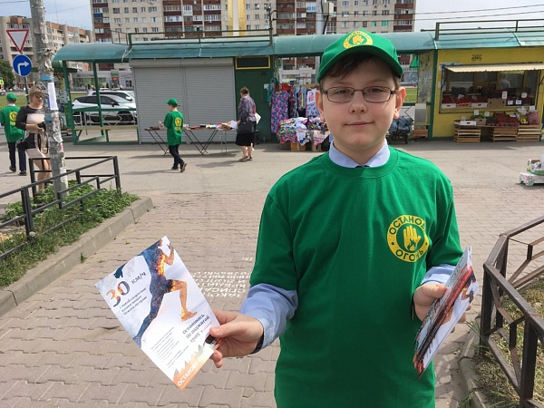
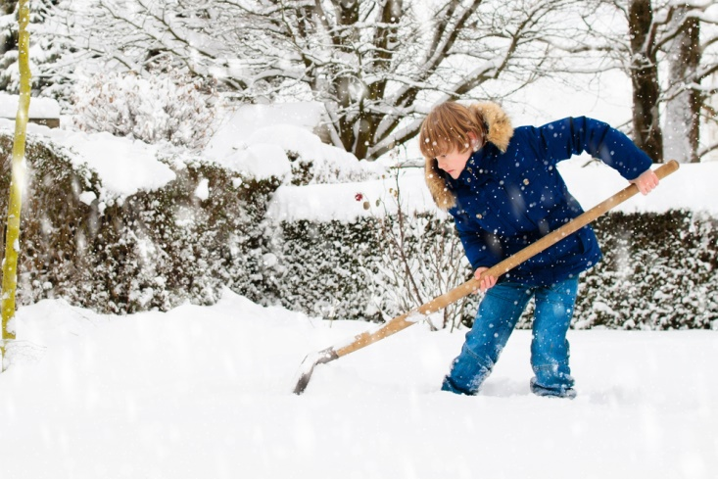
сможешь подработать, почистив снег зимой, или покрасив забор летом и многое другое…
Когда ты подрастешь, то сам сможешь пополнять свой бюджет.
Как?
сможешь подработать, раздавая рекламные буклеты
сможешь подработать, помыв машину
Результат – твой бюджет увеличен!

Slide 6
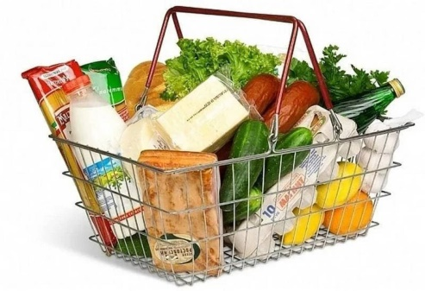
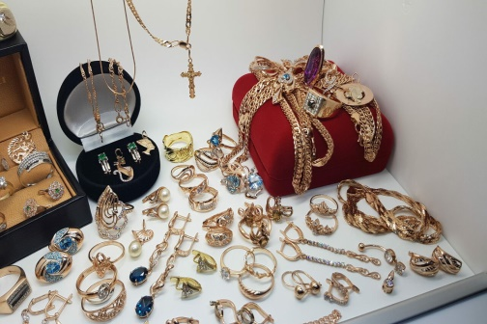
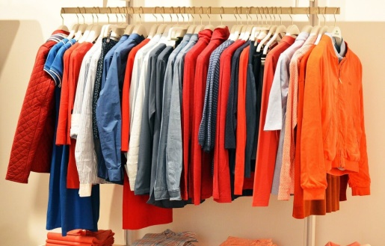
Когда деньги заработаны и накоплены, мы начинаем их тратить!
Расходы по плану!
(обязательные)
Случайные расходы!
(не запланированные)
примеры
Продукты питания
ЖКХ
На лекарства
На предметы роскоши
Расходы на обучение
Расходы на одежду
На развлечения
На отдых

Slide 7
Бюджет …
поможет рассчитать сколько денег у тебя будет;
это план, в котором учтены все ожидаемые доходы и расходы;
помогает тратить деньги разумно даже в том случае, когда возникают непредвиденные расходы.
Собака –лучший друг человека,
а бюджет лучший друг РАЗУМНОГО потребителя!

Slide 8
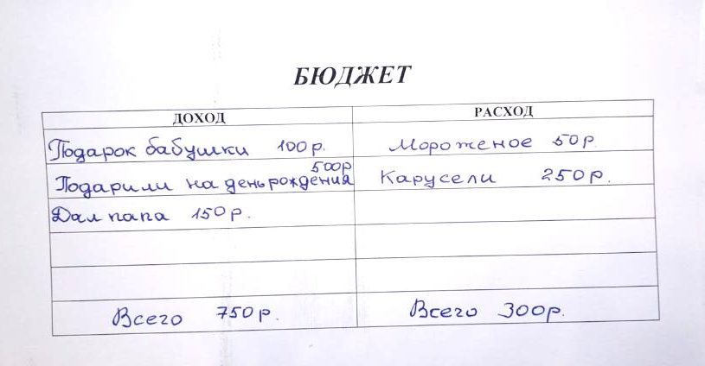
Как ты думаешь
хорошо это или плохо?
Когда в бюджете доходов больше, чем расходов.
У тебя была ситуация, когда в копилке лежало МЕНЬШЕ денег, чем ты думал?
А наоборот, когда в копилке лежало БОЛЬШЕ денег, чем ты думал?
Избегать неожиданностей помогает бюджет, где видно сколько ты положил в копилку и сколько из неё взял!

Slide 9
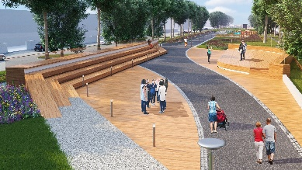
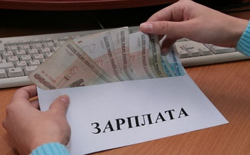
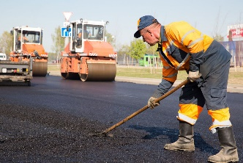
На что тратятся деньги из бюджета? Интересно? Давай посмотрим!
Главным направлением использования денежных средств бюджета являются расходы, которые связаны, с обеспечением комфортной жизни человеку.
Вот основные направления расходов
Благоустройство территорий
Выплата заработной платы работникам бюджетной сферы
Ремонт и содержание дорог
Расходы на жилищно-коммунальное хозяйство (свет, газ, вода и другие услуги)
Ремонт и содержание имущества учреждений образования и культуры
Содержание органов местного самоуправления
Охрана окружающей среды
И другие расходы…

Slide 10
И так мы с тобой узнали что роль бюджета в жизни государства очень важна и она определяется его видом.
Государственный (федеральный) бюджет направлен на финансирование различных сфер, таких как образование, здравоохранение, культура, оборона и другие.
Региональный финансирует программы и проекты на уровне субъекта Федерации
Местный обеспечивает функционирование муниципалитета и их потребности.
ФБ
РБ
МБ
Наш бюджет – местный – Бюджет муниципального района Зилаирский район РБ

Slide 11
А теперь давай посмотрим как ты усвоил подготовленный мною материал!
Предлагаю немного подумать, поразмышлять, поиграть!
Будет, весело! У тебя всё получится!
Поехали!
Для игры нажми Поехали!

Slide 12
Игра «Отвечай правильно»
1. Как называется общий «кошелек», в котором собираются все деньги?
Бюджет
Сейф
Банк
Узнать правильный вариант ответа
Пропустить вопрос

Slide 13
Ну ты чего!?
Подумай ещё!

Slide 14
Молодец!
Идем дальше..

Slide 15
Бюджет – это общий «кошелек», в котором собираются все деньги!
он может быть
он может быть
он может быть
у человека
у государства
у семьи
Вернуться в игру

Slide 16
2. Как ты думаешь, из чего состоит бюджет?
Из доходов
Из расходов
Из доходов и расходов
Узнать правильный вариант ответа
Пропустить вопрос
Вернуться к предыдущему вопросу

Slide 17
Ну ты чего!?
Подумай ещё!

Slide 18
Молодец!
Идем дальше..

Slide 19
БЮДЖЕТ
состоит из ДОХОДов
состоит из РАСХОДов
это деньги, которые пополняют бюджет:
зарплата, стипендия, пенсия, продажа чего-либо, денежные подарки, выигрыш в лотерею
это деньги, которые мы тратим на удовлетворение потребностей: коммунальные услуги, расходы на одежду, продукты питания, технику, отдых и наконец – личные расходы
Вернуться в игру

Slide 20
3. Ты увеличишь свои накопления если…?
Будешь спать днем
Сходишь в магазин
Будешь раздавать рекламные буклеты
Вернуться к предыдущему вопросу
Узнать правильный вариант ответа
Пропустить вопрос

Slide 21
Ну ты чего!?
Подумай ещё!

Slide 22
Молодец!
Идем дальше..

Slide 23
сможешь подработать, почистив снег зимой, или покрасив забор летом и многое другое…
Когда ты подрастешь, то сам сможешь пополнять свой бюджет.
Как?
сможешь подработать, раздавая рекламные буклеты
сможешь подработать, помыв машину
Результат – твой бюджет увеличен!
Вернуться в игру

Slide 24
4. К какому виду расходов можно отнести покупку цепочки?
НЕ обязательные
Обязательные
Плановые
Вернуться к предыдущему вопросу
Узнать правильный вариант ответа
Пропустить вопрос

Slide 25
Ну ты чего!?
Подумай ещё!

Slide 26
Молодец!
Идем дальше..

Slide 27
Когда деньги заработаны и накоплены, мы начинаем их тратить!
Расходы по плану!
(обязательные)
Случайные расходы!
(не запланированные)
примеры
Продукты питания
ЖКХ
На лекарства
На предметы роскоши
Расходы на обучение
Расходы на одежду
На развлечения
На отдых
Вернуться в игру

Slide 28
5. План, в котором учтены все ожидаемые доходы и расходы?
Отчет
Бюджет
Документ
Вернуться к предыдущему вопросу
Узнать правильный вариант ответа
Пропустить вопрос

Slide 29
Ну ты чего!?
Подумай ещё!

Slide 30
Молодец!
Идем дальше..

Slide 31
Бюджет …
поможет рассчитать сколько денег у тебя будет;
это план, в котором учтены все ожидаемые доходы и расходы;
помогает тратить деньги разумно даже в том случае, когда возникают непредвиденные расходы.
Собака –лучший друг человека,
а бюджет лучший друг РАЗУМНОГО потребителя!
Вернуться в игру

Slide 32
6. Деньги, которые пополняют бюджет?
Доходы
Расходы
Наличность
Вернуться к предыдущему вопросу
Узнать правильный вариант ответа
Пропустить вопрос

Slide 33
Ну ты чего!?
Подумай ещё!

Slide 34
Молодец!
Идем дальше..

Slide 35
БЮДЖЕТ
состоит из ДОХОДов
состоит из РАСХОДов
это деньги, которые пополняют бюджет:
зарплата, стипендия, пенсия, продажа чего-либо, денежные подарки, выигрыш в лотерею
это деньги, которые мы тратим на удовлетворение потребностей: коммунальные услуги, расходы на одежду, продукты питания, технику, отдых и наконец – личные расходы
Вернуться в игру

Slide 36
7. Может ли быть бюджет у семьи?
Да
Нет
Не думаю
Вернуться к предыдущему вопросу
Узнать правильный вариант ответа
Пропустить вопрос

Slide 37
Ну ты чего!?
Подумай ещё!

Slide 38
Молодец!
Идем дальше..

Slide 39
Бюджет – это общий «кошелек», в котором собираются все деньги!
он может быть
он может быть
он может быть
у человека
у государства
у семьи
Вернуться в игру

Slide 40
8. Если я что-нибудь продам (например стол), это будет считаться доходом или расходом?
Конечно
Конечно нет
Не знаю
Вернуться к предыдущему вопросу
Узнать правильный вариант ответа
Пропустить вопрос

Slide 41
Ну ты чего!?
Подумай ещё!

Slide 42
Молодец!
Идем дальше..

Slide 43
БЮДЖЕТ
состоит из ДОХОДов
состоит из РАСХОДов
это деньги, которые пополняют бюджет:
зарплата, стипендия, пенсия, продажа чего-либо, денежные подарки, выигрыш в лотерею
это деньги, которые мы тратим на удовлетворение потребностей: коммунальные услуги, расходы на одежду, продукты питания, технику, отдых и наконец – личные расходы
Вернуться в игру

Slide 44
9. Бюджет – это лучший друг кого?
Собаки
Разумного потребителя
Бабушки
Вернуться к предыдущему вопросу
Узнать правильный вариант ответа
Пропустить вопрос

Slide 45
Ну ты чего!?
Подумай ещё!

Slide 46
Молодец!
Идем дальше..

Slide 47
Бюджет …
поможет рассчитать сколько денег у тебя будет;
это план, в котором учтены все ожидаемые доходы и расходы;
помогает тратить деньги разумно даже в том случае, когда возникают непредвиденные расходы.
Собака –лучший друг человека,
а бюджет лучший друг РАЗУМНОГО потребителя!
Вернуться в игру

Slide 48
10. Как меня зовут?
Незнайка
Знай-ка
Пончик
Узнать правильный вариант ответа
Вернуться к предыдущему вопросу

Slide 49
Ну ты чего!?
Подумай ещё!

Slide 50
Умница!
Игра окончена!

Slide 51
Привет, мой дорогой друг!
Как ты уже догадался, меня зовут Знай-ка!
И сегодня я тебя познакомлю с понятием БЮДЖЕТ!
Вернуться в игру

Slide 52
Поздравляю тебя, мой друг!
Ты отлично справился!
Играть еще раз
Идем дальше

Slide 53
Игра «Составь свой бюджет сам»
Ниже представлены различные виды получения денежных средств, а так же расходования, тебе необходимо распределить их на ДОХОДЫ и РАСХОДЫ.
Давай сначала определимся какой у нас будет доход
(сколько денег окажется в копилке)?
ДОХОДЫ
Купил браслет 20р.
Дал папа на карманные расходы 10р.
Подарок на день рожденья 50р.
Купил мороженое 10р.
Подарок бабушки 20р.
Покатался на карусели 50р.

Slide 54
Что-то пошло не так..
Подумай ещё!

Slide 55
Что-то пошло не так..
Подумай ещё!

Slide 56
Что-то пошло не так..
Подумай ещё!

Slide 57
Игра «Составь свой бюджет сам»
Давай сначала определимся какой у нас будет доход
(сколько денег окажется в копилке)?
ДОХОДЫ
Купил браслет 20р.
Дал папа на карманные расходы 10р.
Подарок на день рожденья 50р.
Купил мороженое 10р.
Подарок бабушки 20р.
ИТОГО 10р.
Покатался на карусели 50р.

Slide 58
Что-то пошло не так..
Подумай ещё!

Slide 59
Что-то пошло не так..
Подумай ещё!

Slide 60
Что-то пошло не так..
Подумай ещё!

Slide 61
Игра «Составь свой бюджет сам»
Давай сначала определимся какой у нас будет доход
(сколько денег окажется в копилке)?
ДОХОДЫ
Купил браслет 20р.
Дал папа на карманные расходы 10р.
Подарок на день рожденья 50р.
Купил мороженое 10р.
Подарок бабушки 20р.
ИТОГО 60р.
Покатался на карусели 50р.

Slide 62
Что-то пошло не так..
Подумай ещё!

Slide 63
Что-то пошло не так..
Подумай ещё!

Slide 64
Что-то пошло не так..
Подумай ещё!

Slide 65
Игра «Составь свой бюджет сам»
Давай сначала определимся какой у нас будет доход
(сколько денег окажется в копилке)?
ДОХОДЫ
Купил браслет 20р.
Дал папа на карманные расходы 10р.
Подарок на день рожденья 50р.
Купил мороженое 10р.
Подарок бабушки 20р.
Молодец!!!
Играем дальше!
ИТОГО 80р.
Покатался на карусели 50р.

Slide 66
Игра «Составь свой бюджет сам»
Давай сначала определимся какой у нас будет доход
(сколько денег окажется в копилке)?
ДОХОДЫ
Купил браслет 20р.
Подарок на день рожденья 50р.
Дал папа на карманные расходы 10р.
Купил мороженое 10р.
Подарок бабушки 20р.
ИТОГО 50р.
Покатался на карусели 50р.

Slide 67
Что-то пошло не так..
Подумай ещё!

Slide 68
Что-то пошло не так..
Подумай ещё!

Slide 69
Что-то пошло не так..
Подумай ещё!

Slide 70
Игра «Составь свой бюджет сам»
Давай сначала определимся какой у нас будет доход
(сколько денег окажется в копилке)?
ДОХОДЫ
Купил браслет 20р.
Подарок на день рожденья 50р.
Дал папа на карманные расходы 10р.
Купил мороженое 10р.
Подарок бабушки 20р.
ИТОГО 60р.
Покатался на карусели 50р.

Slide 71
Что-то пошло не так..
Подумай ещё!

Slide 72
Что-то пошло не так..
Подумай ещё!

Slide 73
Что-то пошло не так..
Подумай ещё!

Slide 74
Игра «Составь свой бюджет сам»
Давай сначала определимся какой у нас будет доход
(сколько денег окажется в копилке)?
ДОХОДЫ
Купил браслет 20р.
Подарок на день рожденья 50р.
Дал папа на карманные расходы 10р.
Купил мороженое 10р.
Подарок бабушки 20р.
Молодец!!!
Играем дальше!
ИТОГО 80р.
Покатался на карусели 50р.

Slide 75
Игра «Составь свой бюджет сам»
Давай сначала определимся какой у нас будет доход
(сколько денег окажется в копилке)?
ДОХОДЫ
Купил браслет 20р.
Подарок бабушки 20р.
Дал папа на карманные расходы 10р.Слайд 79
Подарок на день рожденья 50р.
Купил мороженое 10р.
ИТОГО 20р.
Покатался на карусели 50р.

Slide 76
Что-то пошло не так..
Подумай ещё!

Slide 77
Что-то пошло не так..
Подумай ещё!

Slide 78
Что-то пошло не так..
Подумай ещё!

Slide 79
Игра «Составь свой бюджет сам»
Давай сначала определимся какой у нас будет доход
(сколько денег окажется в копилке)?
ДОХОДЫ
Купил браслет 20р.
Подарок бабушки 20р.
Дал папа на карманные расходы 10р.
Подарок на день рожденья 50р.
Купил мороженое 10р.
ИТОГО 30р.
Покатался на карусели 50р.

Slide 80
Что-то пошло не так..
Подумай ещё!

Slide 81
Что-то пошло не так..
Подумай ещё!

Slide 82
Что-то пошло не так..
Подумай ещё!

Slide 83
Игра «Составь свой бюджет сам»
Давай сначала определимся какой у нас будет доход
(сколько денег окажется в копилке)?
ДОХОДЫ
Купил браслет 20р.
Подарок бабушки 20р.
Дал папа на карманные расходы 10р.
Купил мороженое 10р.
Подарок на день рожденья 50р.
Молодец!!!
Играем дальше!
ИТОГО 80р.
Покатался на карусели 50р.

Slide 84
Игра «Составь свой бюджет сам»
Ниже представлены различные виды получения денежных средств, а так же расходования, тебе необходимо распределить их на ДОХОДЫ и РАСХОДЫ.
А с расходами всё просто, ты уже их выделил из числа доходов!
(сколько денег ты потратил)?
РАСХОДЫ
Купил браслет 20р.
Купил мороженое 10р.
Покатался на карусели 50р.

Slide 85
Игра «Составь свой бюджет сам»
Ниже представлены различные виды получения денежных средств, а так же расходования, тебе необходимо распределить их на ДОХОДЫ и РАСХОДЫ.
А с расходами всё просто, ты уже их выделил из числа доходов!
(сколько денег ты потратил)?
РАСХОДЫ
Купил браслет 20р.
Купил мороженое 10р.
ИТОГО 20р.
Покатался на карусели 50р.

Slide 86
Игра «Составь свой бюджет сам»
Ниже представлены различные виды получения денежных средств, а так же расходования, тебе необходимо распределить их на ДОХОДЫ и РАСХОДЫ.
А с расходами всё просто, ты уже их выделил из числа доходов!
(сколько денег ты потратил)?
РАСХОДЫ
Купил браслет 20р.
Купил мороженое 10р.
ИТОГО 30р.
Покатался на карусели 50р.

Slide 87
Игра «Составь свой бюджет сам»
Ниже представлены различные виды получения денежных средств, а так же расходования, тебе необходимо распределить их на ДОХОДЫ и РАСХОДЫ.
А с расходами всё просто, ты уже их выделил из числа доходов!
(сколько денег ты потратил)?
РАСХОДЫ
Купил браслет 20р.
Купил мороженое 10р.
Покатался на карусели 50р.
Молодец!!!
Посмотри что у тебя получилось!
ИТОГО 80р.

Slide 88
Игра «Составь свой бюджет сам»
Ниже представлены различные виды получения денежных средств, а так же расходования, тебе необходимо распределить их на ДОХОДЫ и РАСХОДЫ.
А с расходами всё просто, ты уже их выделил из числа доходов!
(сколько денег ты потратил)?
РАСХОДЫ
Купил браслет 20р.
Купил мороженое 10р.
ИТОГО 10р.
Покатался на карусели 50р.

Slide 89
Игра «Составь свой бюджет сам»
Ниже представлены различные виды получения денежных средств, а так же расходования, тебе необходимо распределить их на ДОХОДЫ и РАСХОДЫ.
А с расходами всё просто, ты уже их выделил из числа доходов!
(сколько денег ты потратил)?
РАСХОДЫ
Купил мороженое 10р.
Купил браслет 20р.
ИТОГО 30р.
Покатался на карусели 50р.

Slide 90
Игра «Составь свой бюджет сам»
Ниже представлены различные виды получения денежных средств, а так же расходования, тебе необходимо распределить их на ДОХОДЫ и РАСХОДЫ.
А с расходами всё просто, ты уже их выделил из числа доходов!
(сколько денег ты потратил)?
РАСХОДЫ
Купил мороженое 10р.
Купил браслет 20р.
Покатался на карусели 50р.
Молодец!!!
Посмотри что у тебя получилось!
ИТОГО 80р.

Slide 91
Игра «Составь свой бюджет сам»
Ниже представлены различные виды получения денежных средств, а так же расходования, тебе необходимо распределить их на ДОХОДЫ и РАСХОДЫ.
А с расходами всё просто, ты уже их выделил из числа доходов!
(сколько денег ты потратил)?
РАСХОДЫ
Купил браслет 20р.
Покатался на карусели 50р.
Купил мороженое 10р.
ИТОГО 50р.

Slide 92
Игра «Составь свой бюджет сам»
Ниже представлены различные виды получения денежных средств, а так же расходования, тебе необходимо распределить их на ДОХОДЫ и РАСХОДЫ.
А с расходами всё просто, ты уже их выделил из числа доходов!
(сколько денег ты потратил)?
РАСХОДЫ
Покатался на карусели 50р.
Купил браслет 20р.
Купил мороженое 10р.
ИТОГО 50р.

Slide 93
Игра «Составь свой бюджет сам»
Ниже представлены различные виды получения денежных средств, а так же расходования, тебе необходимо распределить их на ДОХОДЫ и РАСХОДЫ.
А с расходами всё просто, ты уже их выделил из числа доходов!
(сколько денег ты потратил)?
РАСХОДЫ
Покатался на карусели 50р.
Купил браслет 20р.
Купил мороженое 10р.
Молодец!!!
Посмотри что у тебя получилось!
ИТОГО 80р.

Slide 94
Игра «Составь свой бюджет сам»
Ниже представлены различные виды получения денежных средств, а так же расходования, тебе необходимо распределить их на ДОХОДЫ и РАСХОДЫ.
ДОХОДЫ
РАСХОДЫ
Подарок на день рожденья 50р.
Купил мороженое 10р.
Подарок бабушки 20р.
Покатался на карусели 50р.
Дал папа на карманные расходы 10р.
Купил браслет 20р.
ИТОГО 80р.
ИТОГО 80р.
Бюджет составлен верно!

Slide 95
Благодарю за внимание до новых встреч!!
Твой друг Знайка!
Ура, мы узнали что такое бюджет и как он важен в жизни любого из нас! Спасибо Знайка!

